Slide 1
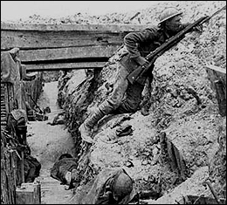
Första världskriget 1914-1918
1565 dagar

Slide 2
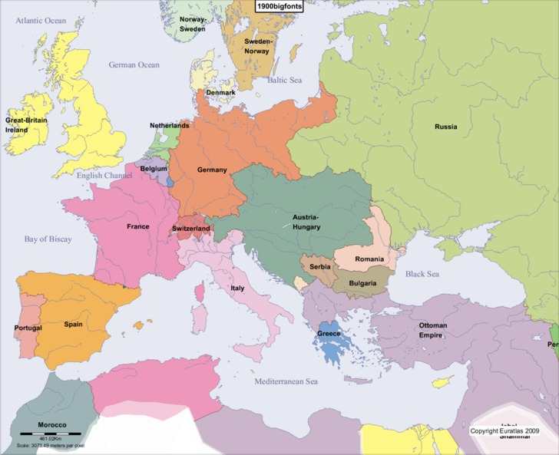
EUROPA 1885-1914

Slide 3

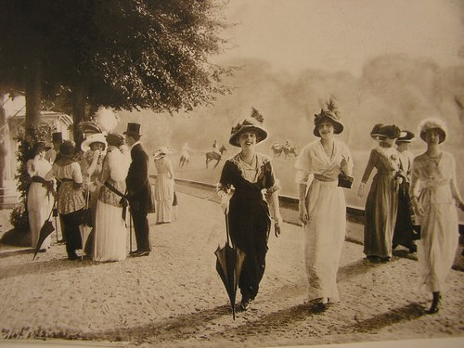
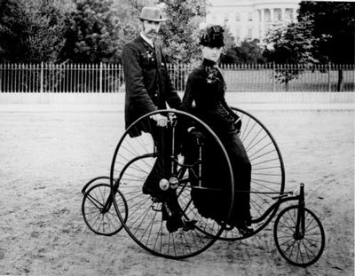
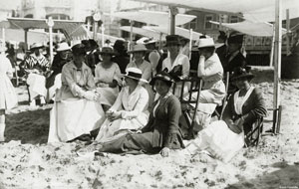
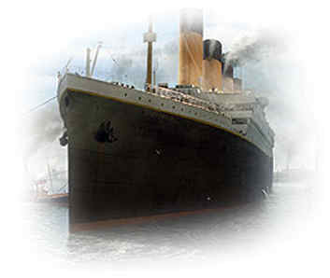
1. LA BELLE EPOQUE
1885-1914
Tidsandan .
Det ljuva livet.
Framstegsoptimism
Notes:
Tidsandan i Europa! Positiva samhällsstämning

Slide 4
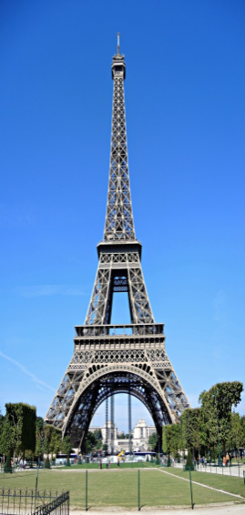
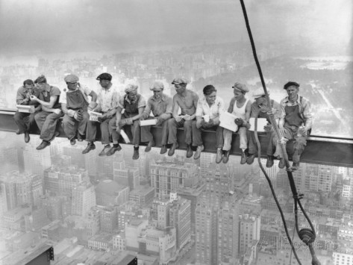

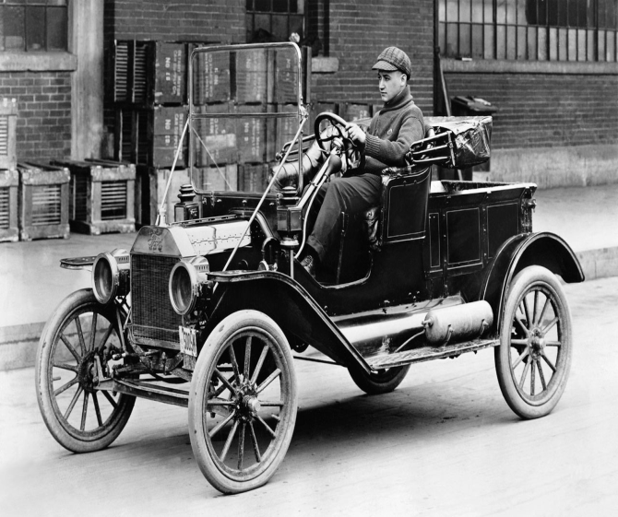
Tekniska framsteg
Stål
Elektricitet
Förbränningsmotorn
USA – ledande industrination

Slide 5
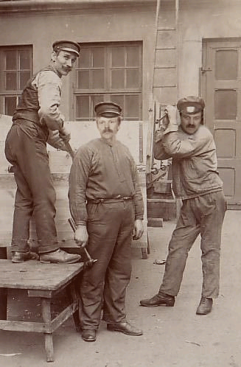

Politisk medvetenhet
Ideologier
Ståndssamhällenas tid är över
Medelklass
En växande arbetarklass
Rösträtt och partier

Slide 6

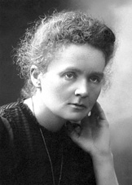
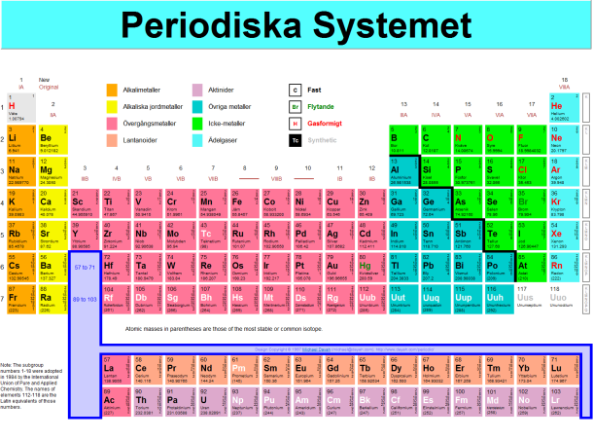
Ekonomiska möjligheter
Konsumtionssamhälle
AB, karteller, större företag
Marknadsekonomi och frihandel
Protektionism (statligt skydd)
Naturvetenskapliga framsteg
Periodiska systemet
Einstein och relativitetsteorin
Marie Curie och radioaktivitet
Röntgen
Pasteur och vaccinet

Slide 7
Varför blir det krig i Europa?
Nationalism
Imperialism
Industrialisering
Lyssa på podcasten http://www.so-rummet.se/podcast/orsaker-till-forsta-varldskriget
Den väpnade fredens tid
Allianser

Slide 8
De bakomliggande orsakerna beskrivs i början av filmen (fram till 5.50) och från 5.50-8.45 skildras den utlösande faktorn, skotten i Sarajevo https://www.youtube.com/watch?v=O8gHhhMbPWE

Slide 9
Testa din kunskap genom att förklara bakgrunden genom att berätta utifrån mindmapen (nästa sida) för en klasskompis.

